Slide 1
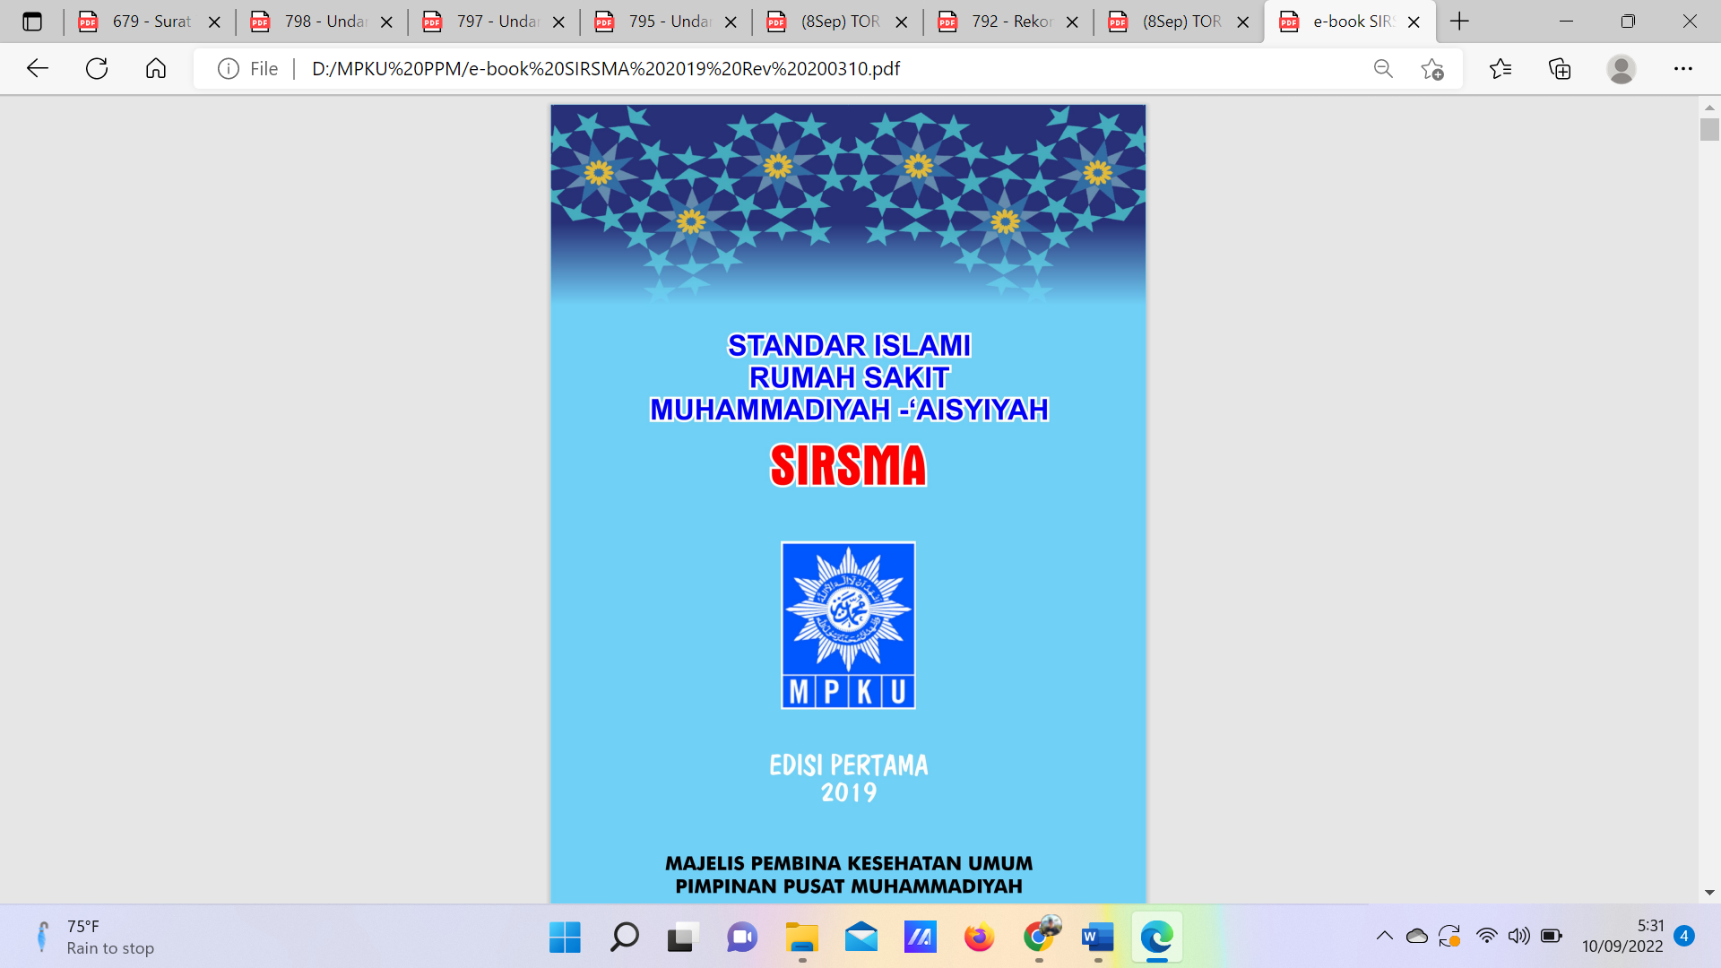
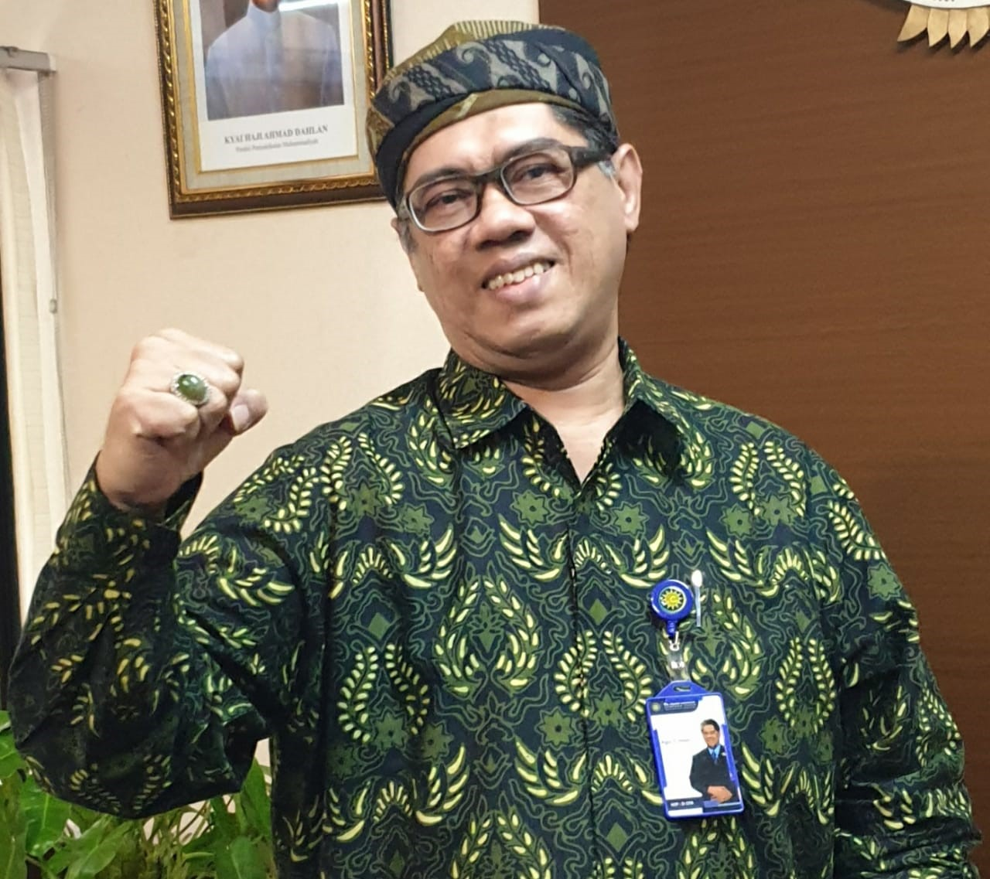
Standar Bangunan dan Fisik :
Memahami EP, menilai dan memberikan rekomendasi untuk RS
Agus S Dunda
Selasa - Rabu, 13 – 14 September 2022 / 16 – 17 Shafar 1444 H
The Alana Hotel and Conference Center
Jl. Mayjend Sutoyo No.52, Mantrijeron, Kec. Mantrijeron, Kota Yogyakarta, DIY

Slide 2
DI RSMA … pelayanan Islami Yang Unggul dimulai dari performance fisik RSMA tersebut, melayani tamu (Pasien & Keluarganya) dari mulai masuk RSMA (Parkir, berjalan kaki, mencari informasi, dll.) sampai dengan mereka pulang, keluar dari RSMA (informasi pulang, farmasi, keuangan, dll.).

Slide 3

BAGIAN KETIGA MANAJEMEN BANGUNAN DAN FISIK (MBF) - 46
1) FASILITAS PELAYANAN DAN PENUNJANG – 47
2) FASILITAS IBADAH - 48
3) ECO EFFISIENCY – 49

Slide 4
T U J U A N
  UMUM
  Sebagai acuan dalam menerapkan nilai-nilai Al-Islam dan Ke-Muhammadiyah-an (AIK) di Rumah Sakit Muhammadiyah – ‘Aisyiyah (RSMA).
  2) KHUSUS
    Bagi RSMA:
    Sebagai acuan dalam menyusun regulasi rumah sakit
    Sebagai acuan dalam perencanaan pembangunan dan pengembangan rumah sakit
    Sebagai acuan dalam pelayanan, dakwah, dan kegiatan lain rumah sakit dan dokumentasinya
    Sebagai acuan dalam pembinaan/kaderisasi SDI
    B. Bagi Asesor
    Sebagai acuan dalam telaah regulasi rumah sakit
    Sebagai acuan dalam telaah dokumen bukti pelaksanaan kegiatan
    Sebagai panduan dalam melakukan wawancara, observasi, dan meminta staf rumah sakit melakukan simulasi
    Sebagai panduan dalam memberikan skor dan nilai

Slide 5
BEBERAPA PENGERTIAN
1) Standar; adalah harapan kinerja, struktur, atau fungsi yang harus diterapkan pada masing-masing bagian
2) Maksud dan Tujuan Standar; adalah diskripsi, rasionalisasi, penjelasan standar
3) Elemen Penilaian (EP); adalah elemen-elemen yang dinilai pada suatu standar tertentu.
Setiap elemen penilaian dilengkapi dengan (R) = Regulasi atau (D) = Dokumen atau (O) = Observasi atau (W) = Wawancara atau (S) = Simulasi atau kombinasi .
4) SKOR; adalah angka yang menunjukkan pemenuhan rumah sakit pada elemen penilaian (EP). Pada setiap EP diberikan skor 10 bila terpenuhi lengkap, yakni bila rumah sakit memenuhi minimal 80%; skor 5 bila terpenuhi sebagian, yakni rumah sakit memenuhi 20 - 79%; skor 0 bila tidak terpenuhi, yakni kurang dari 20%.

Slide 6
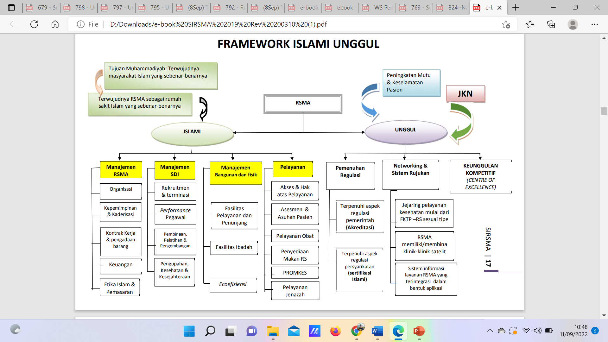

Slide 7
RSMA Mengelola Bangunan dan semua Fasilitas Fisiknya untuk dapat memberikan Pelayanan lebih baik dan Efisien agar menjadi Ibadah yang lebih bermakna menuju Layanan Islami Yang Unggul.
Dapat memberikan bimbingan dan arahan serta penilaian agar RSMA dapat menerapkan nilai-nilai Al-Islam dan Ke-Muhammadiyah-an (AIK) di Rumah Sakit nya agar menjadi Ibadah yang lebih bermakna menuju Layanan Islami Yang Unggul.

Slide 8


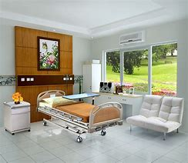
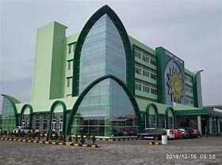
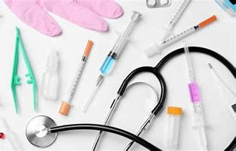
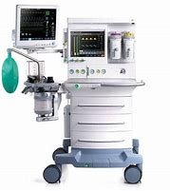
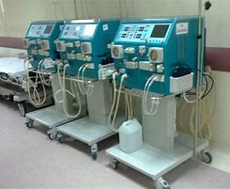

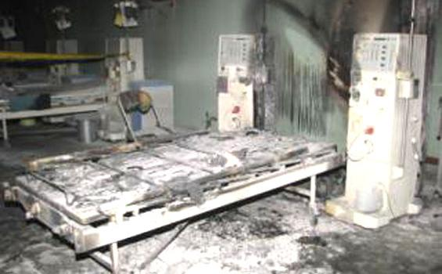
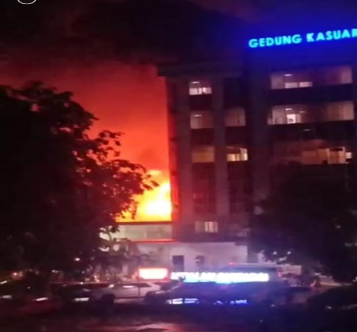
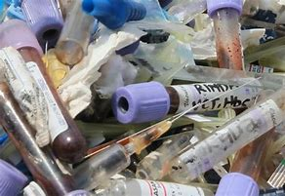
How about U’r Facility and Safety ???

Slide 9
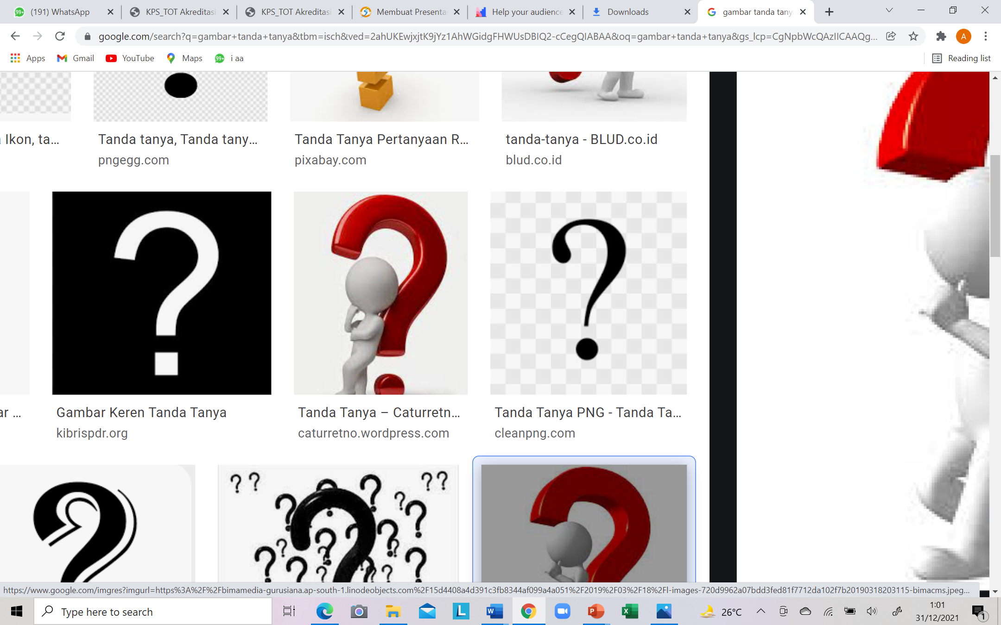


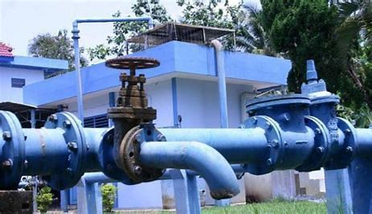
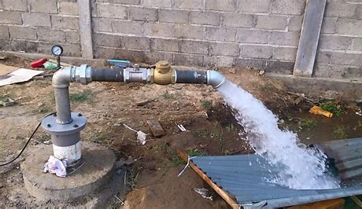
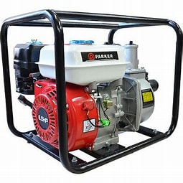
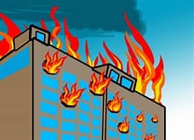

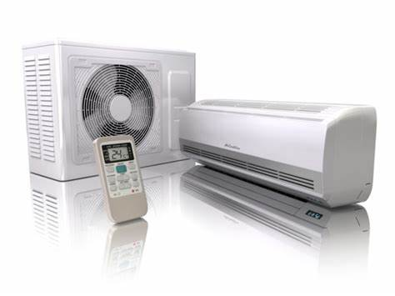
Bab Manajemen Fasilitas Keselamatan (MFK) --→ Apa ???

Slide 10

Tujuan MFK
1
Menyediakan seluruh fasilitas fisik, bangunan, prasarana dan peralatan kesehatan serta sumber daya lainnya yang aman dan harus dikelola secara efektif dan terintegrasi untuk mengurangi & amengendalikan bahaya, risiko, mencegah kecelakaan, cidera dan penyakit akibat kerja.
2
Pengelolaan yang efektif mencakup perencanaan, pendidikan, dan pemantauan multidisiplin
3
Bila di rumah sakit memiliki entitas non-rumah sakit atau tenant/penyewa lahan (restoran, kantin, kafe, dan toko souvenir) maka mereka wajib mematuhi program pengelolaan fasilitas dan keselamatan
4
RS tanpa melihat ukuran dan sumber daya yang dimiliki harus mematuhi ketentuan dan peraturan perundangan yang berlaku

Slide 11


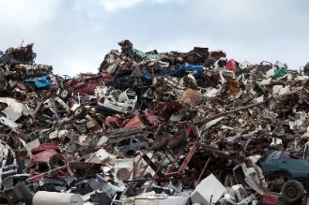







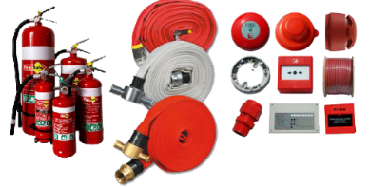



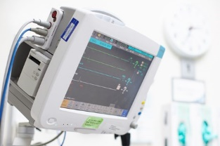


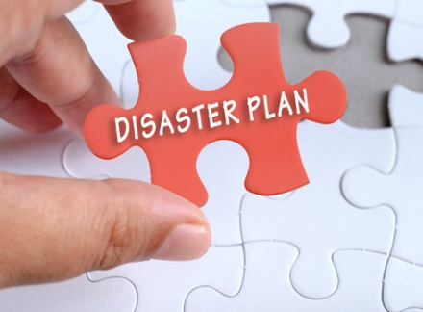




. Keamanan
Keselamatan
Pengelolaan bahan dan limbah berbahaya dan beracun ;
Menetapkan PJ MFK
OVERVIEW MFK
Kepemimpinan dan perencanaan;
Proteksi kebakaran;
10 Fokus Area , 11 Standar dan 72 EP
Peralatan medis
Pelatihan seluruh staf di rumah sakit
dan para tenan;
Konstruksi dan renovasi
Penanganan kedaruratan
dan bencana
Fasilitas dan LingkunganRS harus aman dan berfungsi baik bagi pasien, keluarga pasien dan staf RS
Sistim utilitas

Slide 12

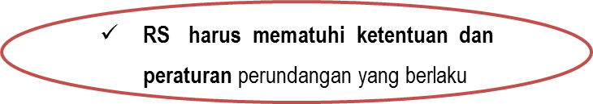
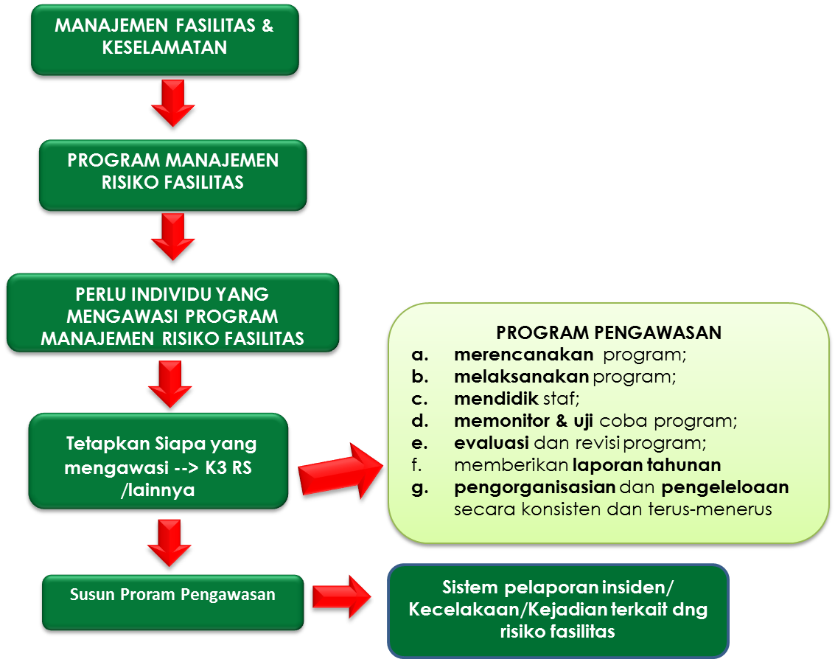
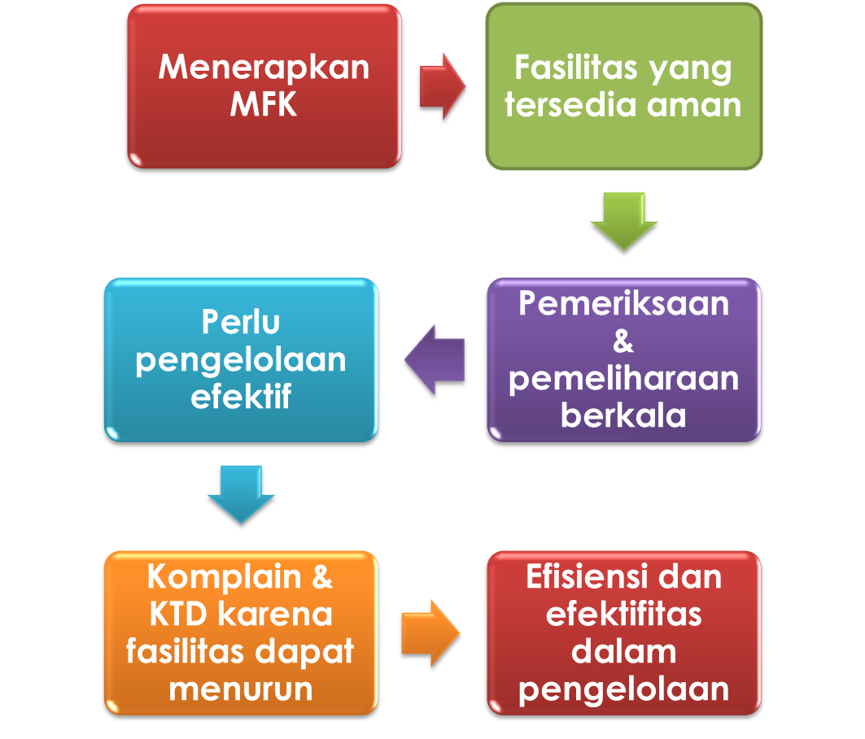
RS telah melengkapi izin-izin dan sertifikasi yang masih berlaku sesuai persyaratan peraturan perundang undangan.

Slide 13
BAGIAN KETIGA MANAJEMEN BANGUNAN DAN FISIK (MBF)
1) FASILITAS PELAYANAN DAN PENUNJANG
  [2 Standar – 8 Elemen]
2) FASILITAS IBADAH
  [3 Standar – 7 Elemen + …. Elemen]
3) ECO EFFISIENCY
  [3 Standar 3 – 11 Elemen]

Slide 14
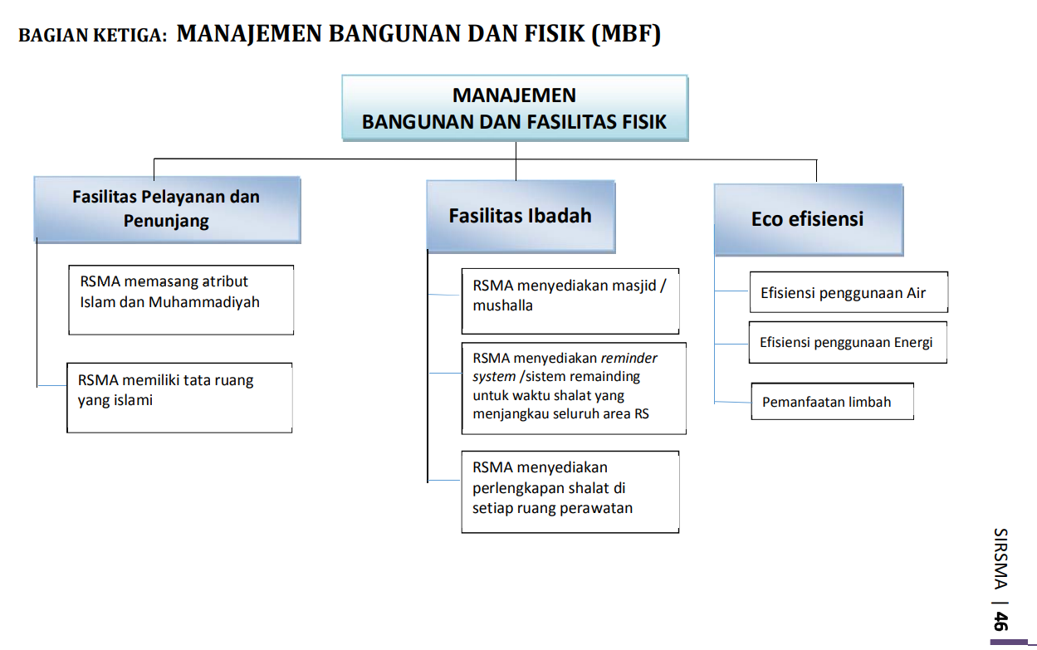

Slide 15
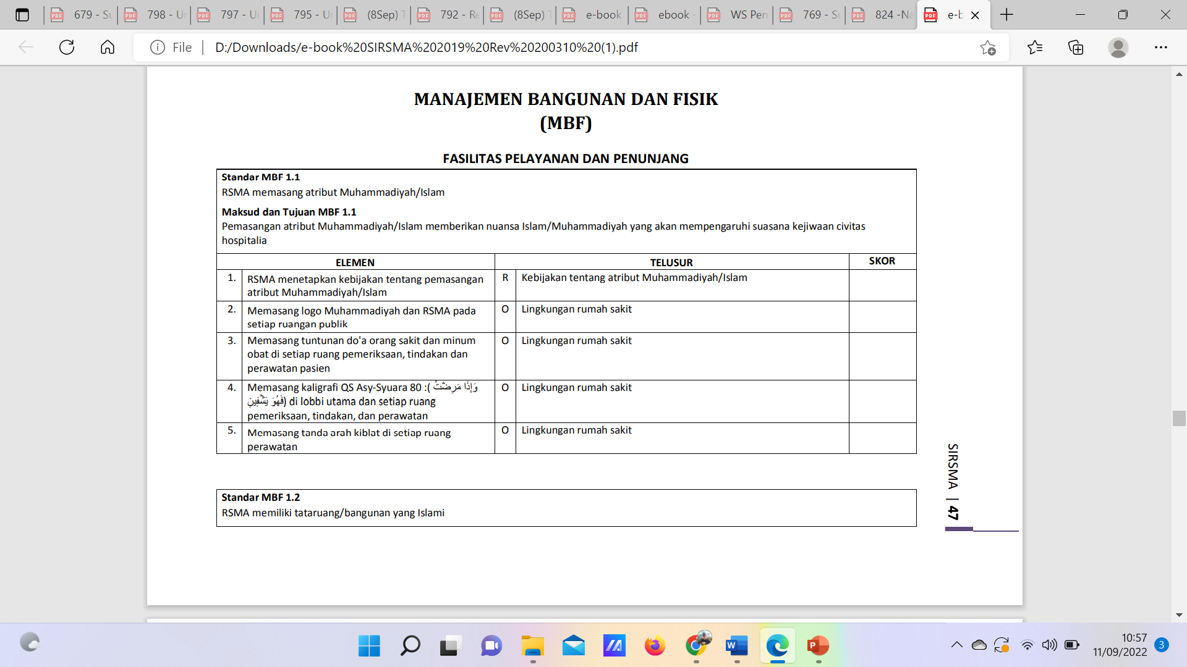

Slide 16
Standar MBF 1.1
RSMA memasang atribut Muhammadiyah/Islam
Maksud dan Tujuan MBF 1.1
Pemasangan atribut Muhammadiyah/Islam memberikan nuansa Islam/Muhammadiyah yang akan mempengaruhi suasana kejiwaan civitas hospitalia
 | ELEMEN | TELUSUR |  | SKOR
1. | RSMA menetapkan kebijakan tentang pemasangan atribut Muhammadiyah/Islam | R | Kebijakan tentang atribut Muhammadiyah/Islam
2. | Memasang logo Muhammadiyah dan RSMA pada setiap ruangan publik | O | Lingkungan rumah sakit
3. | Memasang tuntunan do'a orang sakit dan minum obat di setiap ruang pemeriksaan, tindakan dan perawatan pasien | O | Lingkungan rumah sakit
4. | Memasang kaligrafi QS Asy-Syuara 80 :( ُ رضۡ ت ِ م ا َ َ إذ ِ و َ ين ِ ف ِ ۡ يش َوُ َھَف (di lobbi utama dan setiap ruang pemeriksaan, tindakan, dan perawatan | O | Lingkungan rumah sakit
5. | Memasang tanda arah kiblat di setiap ruang perawatan | O | Lingkungan rumah sakit

Slide 17
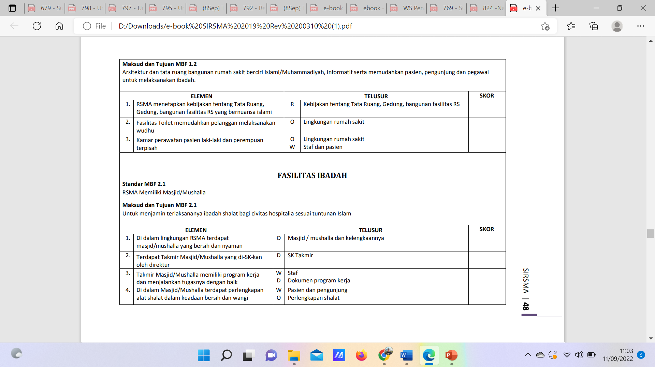

Slide 18
Standar MBF 1.2
RSMA memiliki tataruang/bangunan yang Islami
Maksud dan Tujuan MBF 1.2
Arsitektur dan tata ruang bangunan rumah sakit berciri Islami/Muhammadiyah, informatif serta memudahkan pasien, pengunjung dan pegawai untuk melaksanakan ibadah.
 | ELEMEN | TELUSUR |  | SKOR
1. | RSMA menetapkan kebijakan tentang Tata Ruang, Gedung, bangunan fasilitas RS yang bernuansa islami | R | Kebijakan tentang Tata Ruang, Gedung, bangunan fasilitas RS
2. | Fasilitas Toilet memudahkan pelanggan melaksanakan wudhu | O | Lingkungan rumah sakit
3. | Kamar perawatan pasien laki-laki dan perempuan terpisah | O | Lingkungan rumah sakit
 |  | W | Staf / Pasien

Slide 20
FASILITAS IBADAH
Standar MBF 2.1 RSMA Memiliki Masjid/Mushalla
Maksud dan Tujuan MBF 2.1 Untuk menjamin terlaksananya ibadah shalat bagi civitas hospitalia sesuai tuntunan Islam
 | ELEMEN | TELUSUR |  | SKOR
1. | Di dalam lingkungan RSMA terdapat masjid/mushalla yang bersih dan nyaman | O | Masjid / mushalla dan kelengkapannya
2. | Terdapat Takmir Masjid/Mushalla yang di-SK-kan oleh direktur | D | SK Takmir
3. | Takmir Masjid/Mushalla memiliki program kerja dan menjalankan tugasnya dengan baik | W | Staf
 |  | D | Dokumen program kerja
4. | Di dalam Masjid/Mushalla terdapat perlengkapan alat shalat dalam keadaan bersih dan wangi | W | Pasien dan pengunjung
 |  | O | Perlengkapan shalat

Slide 21
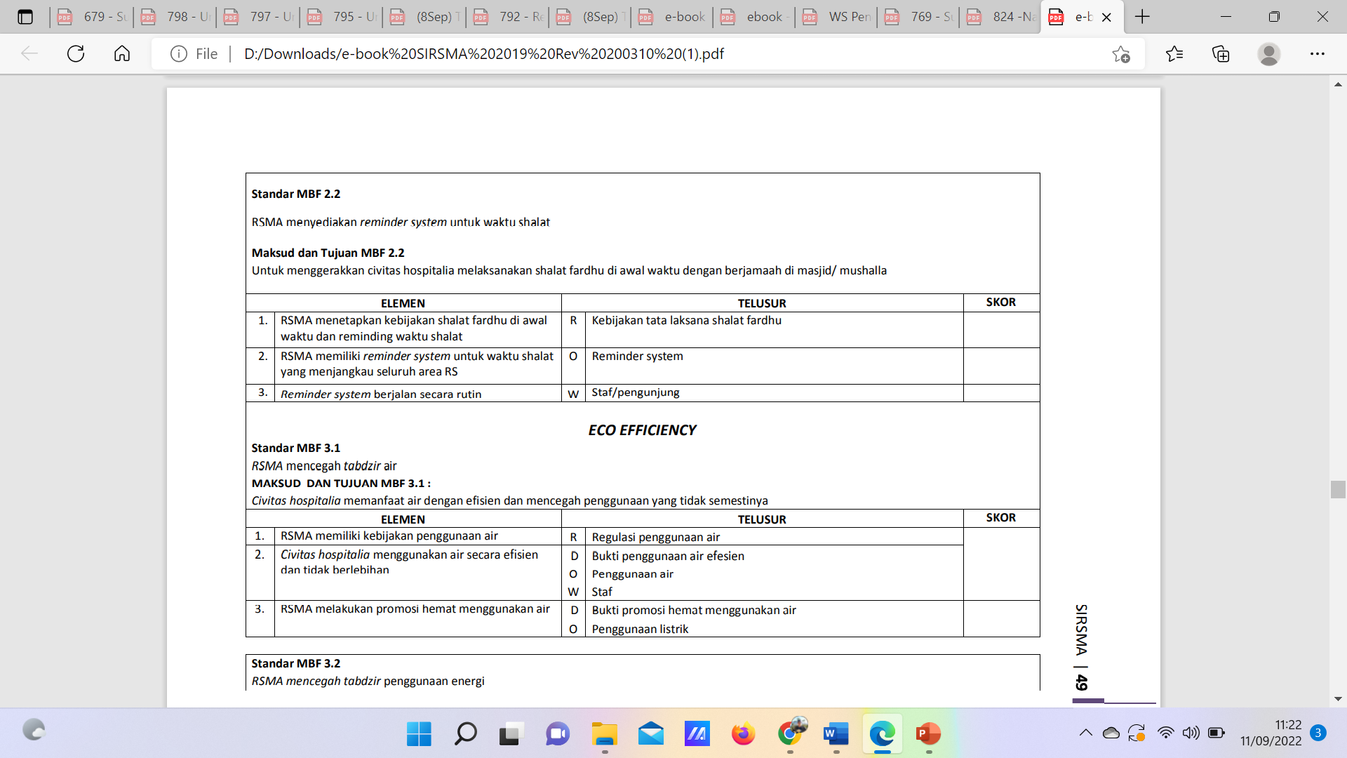
Fasilitas Ibadah

Slide 22
FASILITAS IBADAH
Standar MBF 2.2
RSMA menyediakan reminder system untuk waktu shalat
Maksud dan Tujuan MBF 2.2
Untuk menggerakkan civitas hospitalia melaksanakan shalat fardhu di awal waktu dengan berjamaah di masjid/ mushalla
 | ELEMEN | TELUSUR |  | SKOR
1. | RSMA menetapkan kebijakan shalat fardhu di awal waktu dan reminding waktu shalat | R | Kebijakan tata laksana shalat fardhu
2. | RSMA memiliki reminder system untuk waktu shalat yang menjangkau seluruh area RS | O | Reminder system
3. | Reminder system berjalan secara rutin | W | Staf/pengunjung

Slide 23
 | Standar MBF 2.3
 | RSMA menyediakan perlengkapan shalat di setiap ruang perawatan
 | MAKSUD DAN TUJUAN MBF 2.3
 | Untuk memudahkan civitas hospitalia dan pengunjung RS melaksanakan ibadah (shalat).
 | ELEMEN | TELUSUR | TELUSUR |  | SKOR | SKOR
1. | RSMA memiliki kebijakan menyediakan perlengkapan shalat di tempatnya | R | R | Program kerja
 |  | D | D | Bukti kebijakkan
 |  | O | O | Pengelolaan perlengkapan shalat
 |  | W | W | Staf
2. | RSMA memanfatkan ruangan shalat | D | D
 |  | O | O
 |  | W | W
3. |  | D | D
 |  | O | O
 |  | W | W
4. | Di dalam Masjid/Mushalla terdapat perlengkapan alat shalat dalam keadaan bersih dan wangi | W | Pasien dan pengunjung
 |  | O | Perlengkapan shalat

Slide 25
Standar MBF 3.1
RSMA mencegah tabdzir air
MAKSUD DAN TUJUAN MBF 3.1 :
Civitas hospitalia memanfaat air dengan efisien dan mencegah penggunaan yang tidak semestinya
 | ELEMEN | TELUSUR |  | SKOR
1. | RSMA memiliki kebijakan penggunaan air | R | Regulasi penggunaan air
2. | Civitas hospitalia menggunakan air secara efisien dan tidak berlebihan | D | Bukti penggunaan air efesien
 |  | O | Penggunaan air
 |  | W | Staf
3. | RSMA melakukan promosi hemat menggunakan air | D | Bukti promosi hemat menggunakan air
 |  | O | Penggunaan listrik

Slide 26
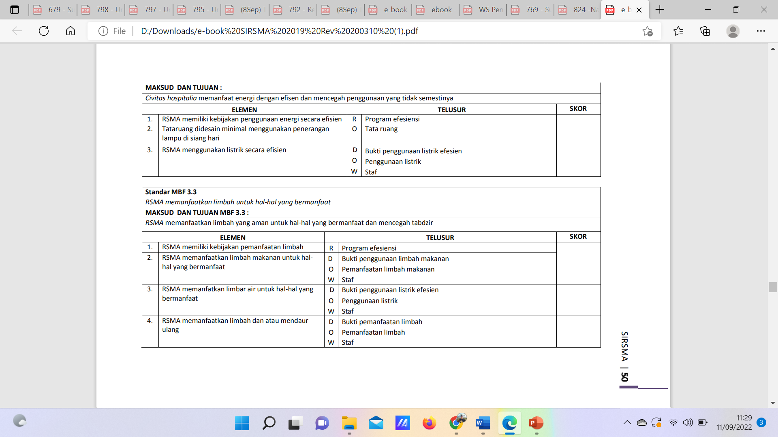

Slide 27
Standar MBF 3.2
RSMA mencegah tabdzir penggunaan energi
MAKSUD DAN TUJUAN :
Civitas hospitalia memanfaat energi dengan efisen dan mencegah penggunaan yang tidak semestinya
 | ELEMEN | TELUSUR |  | SKOR
1. | RSMA memiliki kebijakan penggunaan energi secara efisien | R | Program efesiensi
2. | Tataruang didesain minimal menggunakan penerangan lampu di siang hari | O | Tata ruang
3. | RSMA menggunakan listrik secara efisien | D | Bukti penggunaan listrik efesien
 |  | O | Penggunaan listrik
 |  | W | Staf

Slide 28
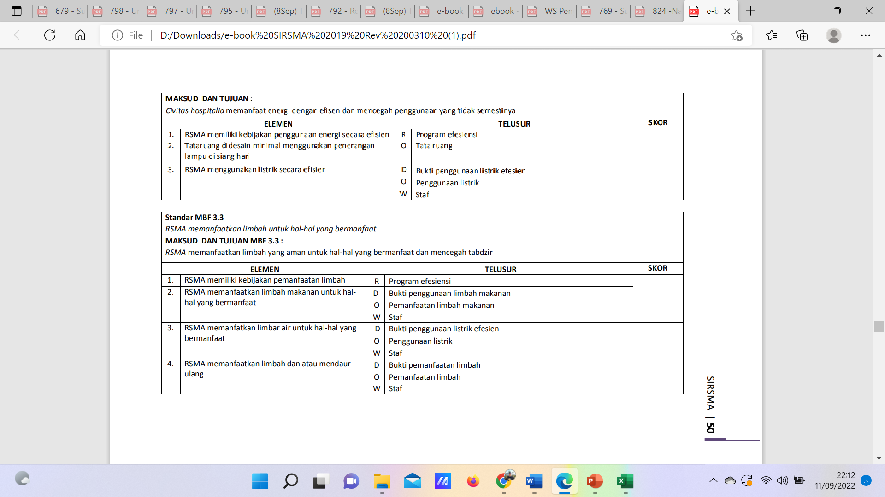

Slide 29
Standar MBF 3.3
RSMA memanfaatkan limbah untuk hal-hal yang bermanfaat
MAKSUD DAN TUJUAN MBF 3.3
RSMA memanfaatkan limbah yang aman untuk hal-hal yang bermanfaat dan mencegah tabdzir
 | ELEMEN | TELUSUR |  | SKOR
1. | RSMA memiliki kebijakan pemanfaatan limbah | R | Program efesiensi
2. | RSMA memanfaatkan limbah makanan untuk hal hal yang bermanfaat | D | Bukti penggunaan limbah makanan
 |  | O | Pemanfaatan limbah makanan
 |  | W | Staf
3. | RSMA memanfatkan limbah air untuk hal-hal yang bermanfaat | D | Bukti penggunaan listrik efesien
 |  | O | Penggunaan listrik
 |  | W | Staf
4. | RSMA memanfaatkan limbah dan atau mendaur ulang | D | Bukti pemanfaatan limbah
 |  | O | Pemanfaatan limbah
 |  | W | Staf

Slide 30
BAGIAN KETIGA MANAJEMEN BANGUNAN DAN FISIK (MBF)
1) FASILITAS PELAYANAN DAN PENUNJANG
  [2 Standar – 8 Elemen]
2) FASILITAS IBADAH
  [3 Standar – 7 Elemen + … Elemen]
3) ECO EFFISIENCY
  [3 Standar – 11 Elemen]

Slide 31
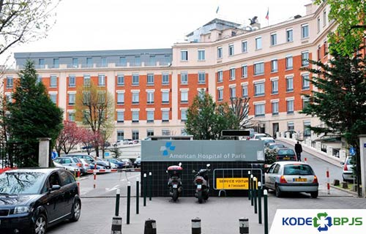
American Hospital of Paris (Prancis)

Slide 32
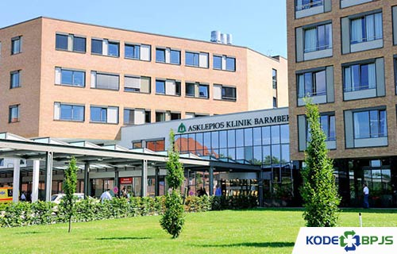
Asklepios Klinik Barmbek (Jerman)

Slide 33
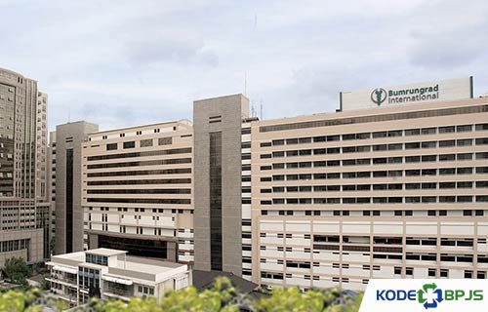
Bumrungrad International Hospital (Thailand)

Slide 34
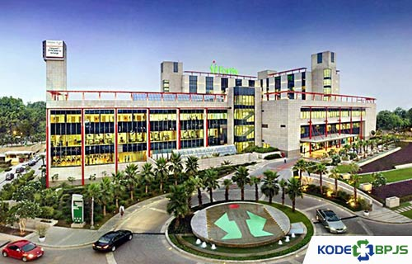
Fortis Hospital (India)

Slide 35
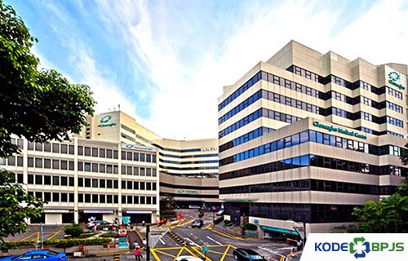
Gleneagles (Singapura)

Slide 36
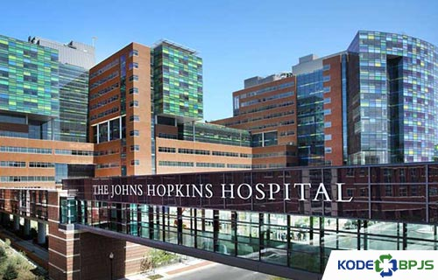
John Hopkins Medicine Baltimore, Maryland (Amerika Serikat)

Slide 37
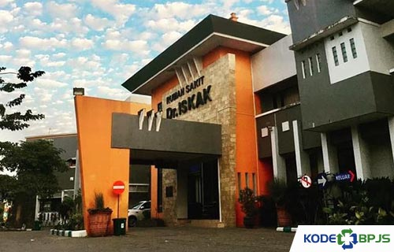
RSUD dr. Iskak Tulungagung (Indonesia)

Slide 38
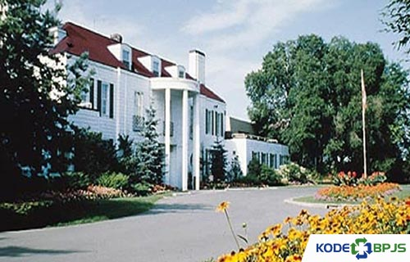
Shouldice Hospital (Kanada)

Slide 39
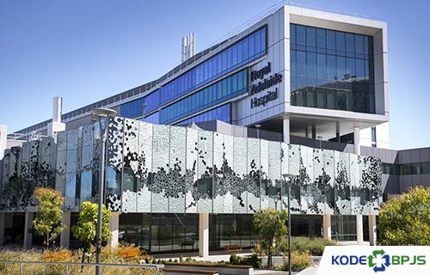
The Royal Adelaide Hospital (Australia)

Slide 40
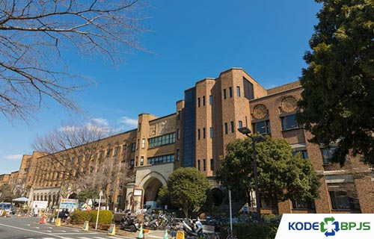
The University of Tokyo Hospital (Jepang)

Slide 41
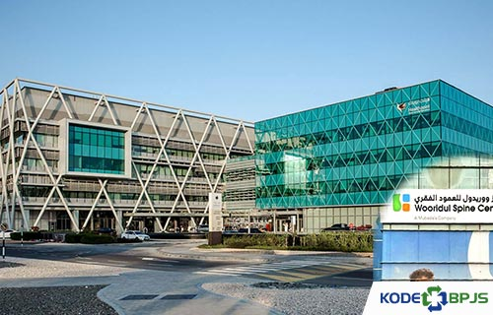
Wooridul Spine Hospital (Seoul)

Slide 42
MISALNYA :
RSMA harus berinteraksi dengan Tetangga dengan lebih baik dan bermakna, selalu memperhatikan lingkungan tetangga sesering mungkin.
RSMA “SOBO TONGGO” !
RSMA selalu menjaga kebersihan dan kesucian, untuk itu … kebersihan dan kesucian baik di dalam maupun di sekitar RSMA.
RSMA aktif menjauhkan bangunan nya dari area kumuh atau kotor, genangan air keruh, pembuangan sampah akhir dan lain-lainnya.
RSMA memiliki cukup dengan aliran udara yang masuk maupun keluar secara lancar serta sehat. Sehingga, akan turut membuat orang di dalamnya nyaman dalam bekerja.

Slide 43
MISALNYA :
Kamar Tidur di RSMA merupakan ruangan yang sangat penting digunakan sebagai tempat terapi pasien, sehingga perlu ditata dengan sedemikian rupa.
Tempat tidur diposisikan dengan bagian kepala berada di arah kiblat serta kaki di arah lainnya, karena perlu diperhatikan - hindari meletakkan kaki di arah kiblat. Selain itu, juga tempat tidur diposisikan agar penghuninya dapat tidur menghadap ke kanan sesuai dengan anjuran sunnah Nabi Muhammad SAW. Sehingga, dalam setiap tidur dan terapi, akan mendapat keberkahan.

Slide 44
MISALNYA :
Dapur RSMA guna menyiapkan sajian masakan, Dapur yang baik itu sederhana dan harus selalu mengingat Allah. Karena, setiap makanan yang masuk ke tubuh untuk kelangsungan hidup setiap orang, bukan sebaliknya hidup guna makan-makan saja. Tata letak dapur sendiri sebaiknya diletakkan pada bagian terdalam atau belakang.
Toilet dan kamar mandi RSMA pun juga perlu diperhatikan – selalu bersih dan wangi. RSMA harus mengetahui bahwa tempat membuang hajat tidaklah boleh dibangun menghadap maupun membelakangi arah kiblat. Meskipun hal tersebut bukanlah perbuatan dosa.

Slide 45
WASSALAM.
TETAP SEMANGAT
DAN TERUS BERPRESTASI

